Slide 1
Реализация проекта «Дружелюбная поликлиника – Татарстанский стандарт» в ГАУЗ «Городская поликлиника №18» города Казани
Главный врач
Мансурова Резида Габделфартовна
г.Казань, 2017

Slide 2
80% больных обеспечиваются медицинской помощью в амбулаторно-поликлинических условиях

Slide 3
НИЗКАЯ ДОСТУПНОСТЬ - ОДНА ИЗ ПРОБЛЕМ ОКАЗАНИЯ ПЕРВИЧНОЙ МЕДИКО – САНИТАРНОЙ ПОМОЩИ

Slide 4
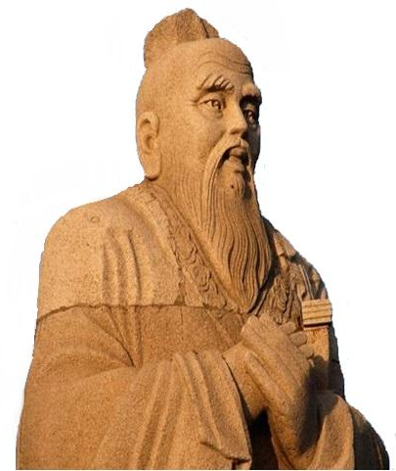
"Не стоит бояться перемен. Чаще всего они случаются именно в тот момент,
когда они необходимы"
~Конфуций~

Slide 5
"Дружелюбная поликлиника – Татарстанский стандарт"
Программа мероприятий, направленная на повышение доступности, эффективности и качества оказания медицинской помощи

Slide 6
ГАУЗ «Городская поликлиника № 18»
Терапевтическая служба
67 919 человек
Стоматологическая служба
127 342 человека
Травматологическая служба
136 977 человек
Женская консультация
74 640 человек
Офис врача общей практики
Дневной стационар
Центр здоровья
ФТО
Диагностическая служба

Slide 7
Основные причины неудовлетворенности пациентов в ГАУЗ "Городская поликлиника № 18" г. Казани
Среднее время ожидания в очереди
Средняя продолжительность приема
Проблема
Подтверждающие факты
Длительность ожидания в очереди является основным фактором низкой удовлетворен-ности для 18% опрошенных пациентов
Пациенты проводят в очереди в ~2,5 раза больше времени.
Существует значительный потенциал повышения уровня удовлетворенности пациентов путем их маршрутизации на прием
Причины неудовлетворенности Проценты¹
Доступность
(наличие записи)
Комфорт
Длительность
ожидания в очереди
Удобство записи
на прием
Качество лечения
Работа регистратуры
Вежливость

Slide 8
Основные направления и цели проекта «Дружелюбная поликлиника – Татарстанский стандарт"
Основные направления программы
Цель
Доступность
Повышение доступности врачей
Улучшение записи на прием
Увеличение времени амбулаторного приема участковых терапевтов
Снятие лишних приемов за счет эффективной маршрутизации пациентов
Обеспечить улучшение качества и доступности лечения, а также удовлетворенности пациентов за счет повышения операционной эффективности поликлиник
1
Эффектив-ность
Повышение производительности персонала
Передача непрофильных функций врача среднему медицинскому персоналу
Маршрутизация пациентов внутри поликлиники
2
Качество
Увеличение длительности приема до 15 минут
Увеличение времени врача, проведенного непосредственно с пациентом
Повышение стандартов вежливости
3
Удовлетво-ренность
Улучшение комфорта ожидания в поликлинике
Снижение времени ожидания пациентов в очереди
4

Slide 9
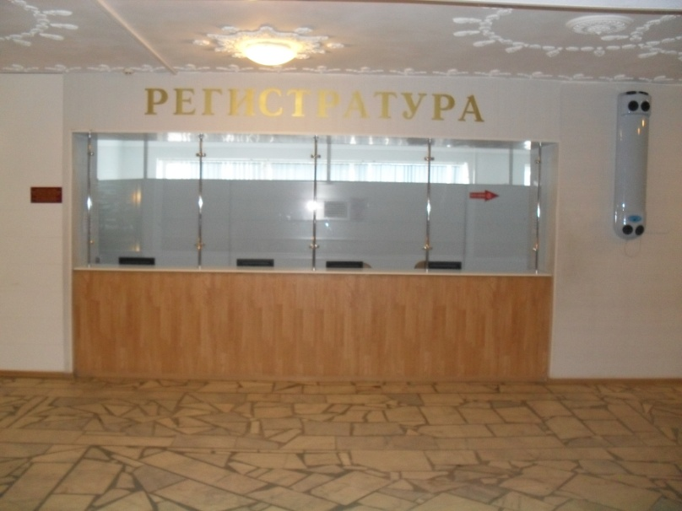
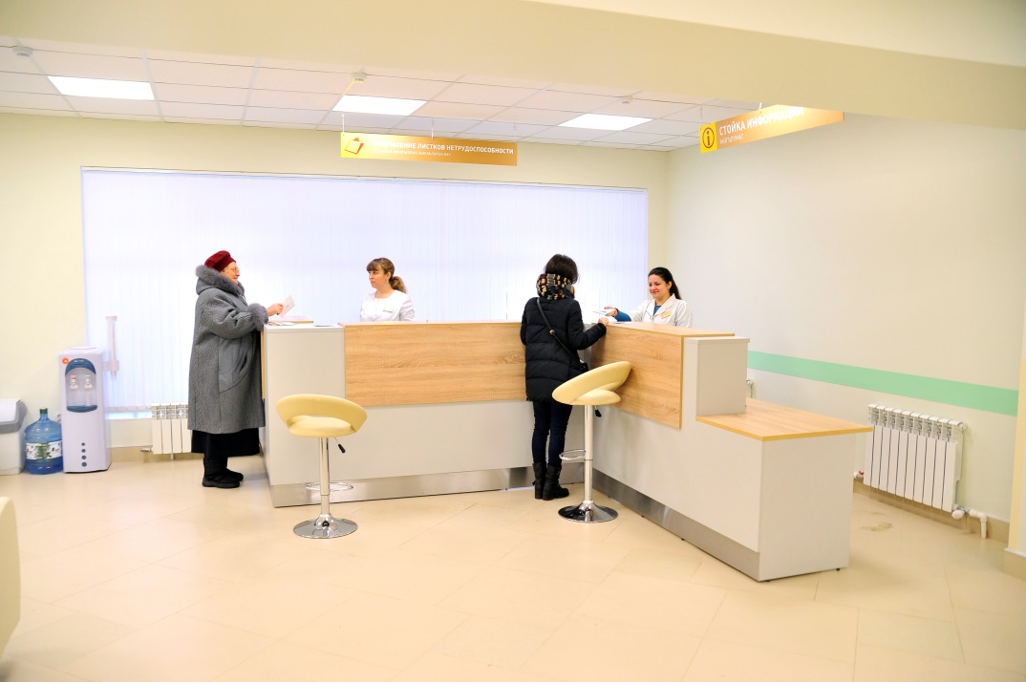
Реорганизация регистратуры в стойку информации
Было
Стало

Slide 10
Консультация медсестрами и маршрутизация пациентов у терминалов электронной записи

Slide 11
Разделение врачей по уровням приёма
ВРАЧИ I уровня
ВРАЧИ II уровня
Врач общей практики
Врачи специализированных служб
Терапевт участковый
Акушер - гинекологи
Стоматологи
Хирурги

Slide 12
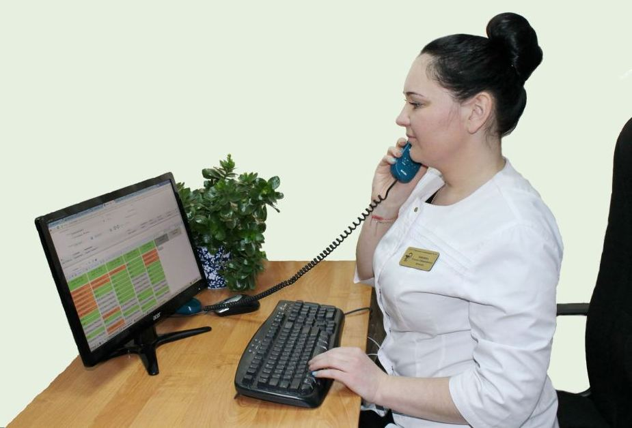
Реорганизация деятельности Call-центра
Прием вызовов осуществляют квалифицированные медицинские сестры и фельдшеры

Slide 13
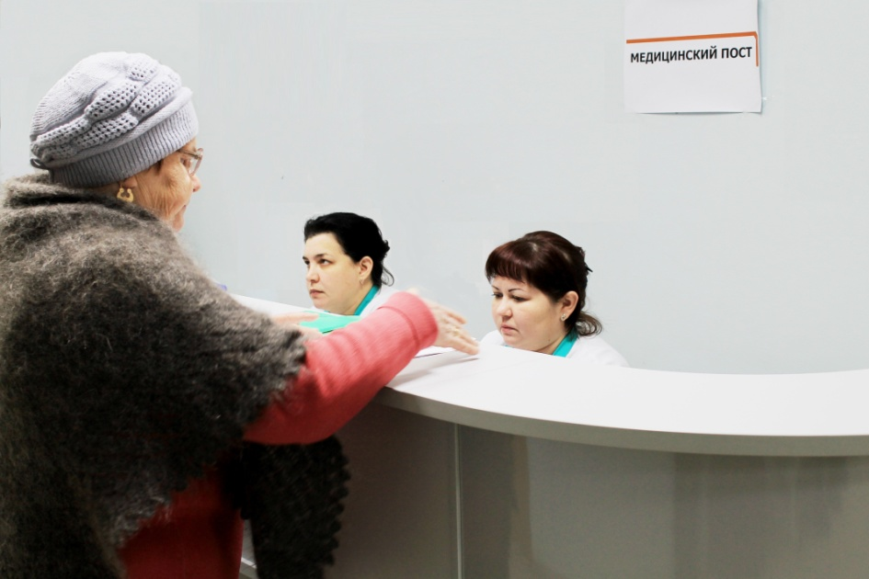
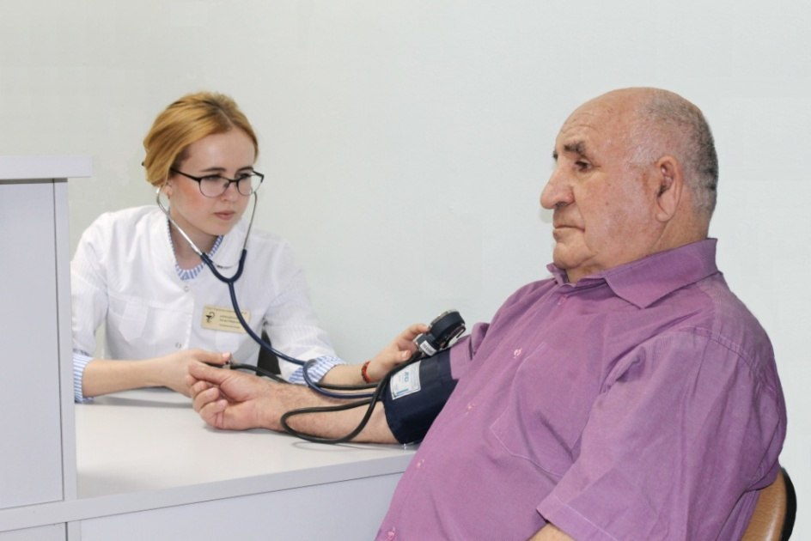
Организация медицинских постов для консультации пациентов по вопросам, не требующим консультации врача и оформления медицинской документации
Медицинские посты располагаются в непосредственной близости к кабинетам врачей терапевтов участковых

Slide 14
Реорганизация сестринской службы
Общее время работы 8 часов

Slide 15
Реорганизация терапевтической службы: разделение функционала между участковыми терапевтами, дежурными врачами и выездными бригадами
Функции
Участковые терапевты
Ведение амбулаторного приема
Проведение диспансеризации в часы амбулаторного приема
Разработка индивидуальных программ реабилитации (ИПР)
Работа с медсестрой на участке
Диспансерное наблюдение маломобильного населения
Санпросвет работа
Дежурные врачи
Ведение амбулаторного приема по талонам "живой очереди" (требуется запись)
Осуществление выездов на дом в случаях, когда необходима компетенция врача
Санпросвет работа
Выездная бригада (обслуживание на дому)
Обслуживание выездов на дом
Неотложные
Участковые (вкл. неплановые вызовы по маломобильному населению)

Slide 16
Распределение функций участкового терапевта
Выделенное время
Функции
Рабочие дни: общее время работы 8 ч. 04 мин.
Ведение амбулаторного приема в рабочие дни
6 ч. 40 мин.
По заболеваниям и профилактике, в том числе представление пациентов на ВТЭК и врачебную комиссию
~ 5:40 ч. или 23 приема
1
Диспансеризация населения
~ 45 мин. или 3 приема
Технический перерыв
~ 15 мин.
Прочая работа по участку 54 мин.
Работа на участке с медицинской сестрой
~ 30 мин.
2
Разработка ИПР (45 мин./ИПР)
~ 10 мин.
Санпросвет работа (4 лекции/месяц по 60 мин.)
~ 15 мин.
Обед
Обед
30 мин.
3
Дни мал.: 7 ч. 42 мин.
~ 8 дней/год
Диспансерное наблюдение маломобильных на дому
7 ч. 42 мин.
Суббота
5 ч.
Дежурства по субб. ~5 раз в год по 5 ч.
Амбулаторный прием пациентов
~ 4,5 ч.
Осмотр трупа и продление больничных листов
~ 30 мин.

Slide 17
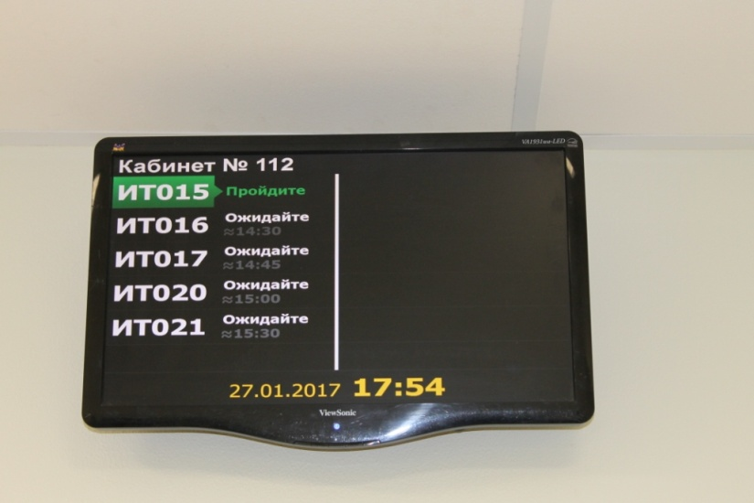
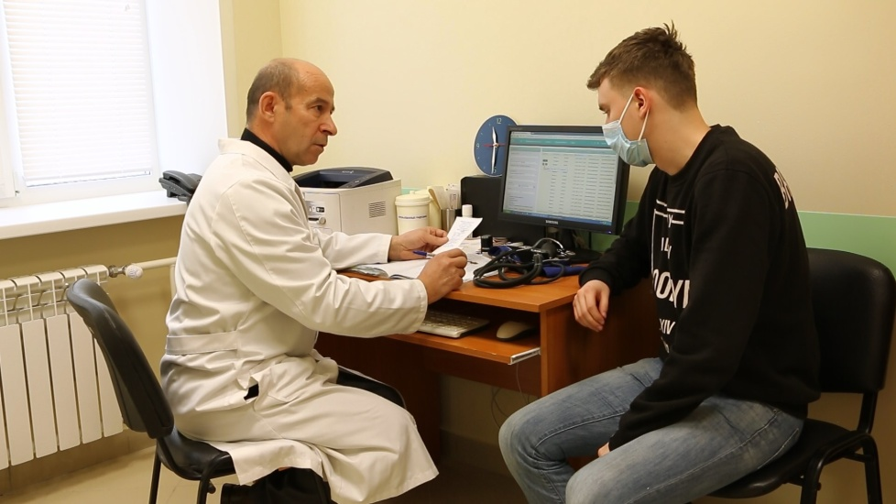
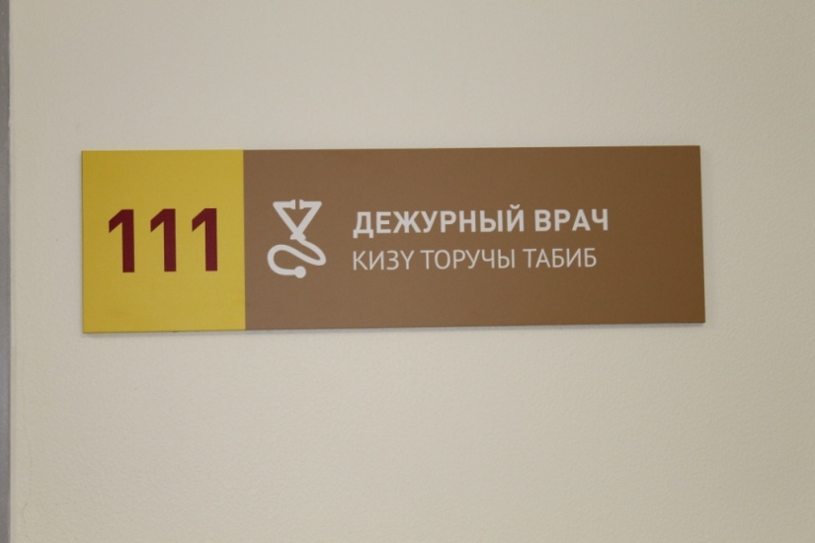
Прием дежурного врача
Осуществляют прием по живой очереди пациентов
С острой болью
Без наличия предварительной записи

Slide 18
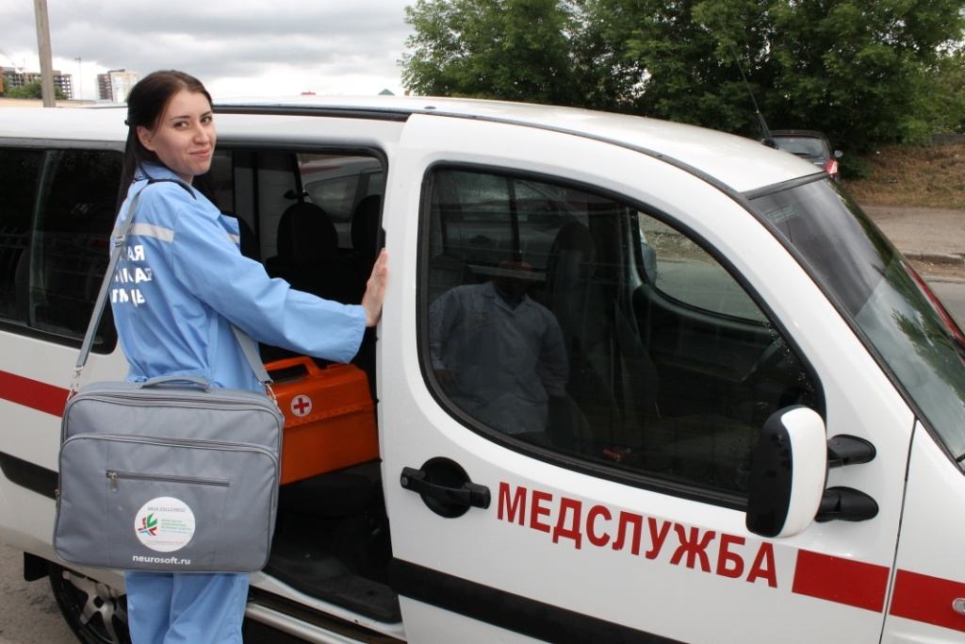
Выездные фельдшерские бригады

Slide 19
Организация картохранилища
Решение: организация картохранилища и маршрутизация амбулаторных карт
Диагностика
В ряде поликлиник амбулаторные карты выдаются пациентом на руки, что нарушает 323-ФЗ
Пациенты жалуются на частые потери карт, а также на долгое время ожидания карты в очереди в регистратуре
Отсутствует единый стандарт хранения и маршрутизации карт
Организация картохранилища в отдельном закрытом помещении
Размещение карт по участкам, цветовая маркировка
Выделение отдельных сотрудников картохранилища, ответственных за подбор и маршрутизацию карт
Сотрудники картохранилища при маршрутизации карт за день до приема
Медицинские сестры при маршрутизации карт от врача на медицинский пост
Определение четких принципов маршрутизации карт
Из картохранилища к терапевту
От терапевта на медицинский пост/к врачу-специалисту
От врача – в картохранилище
Эффект от внедрения
Сокращение потери амбулаторных карт
Сокращение времени нахождения пациента в поликлинике
Повышение удовлетворенности посетителей

Slide 20
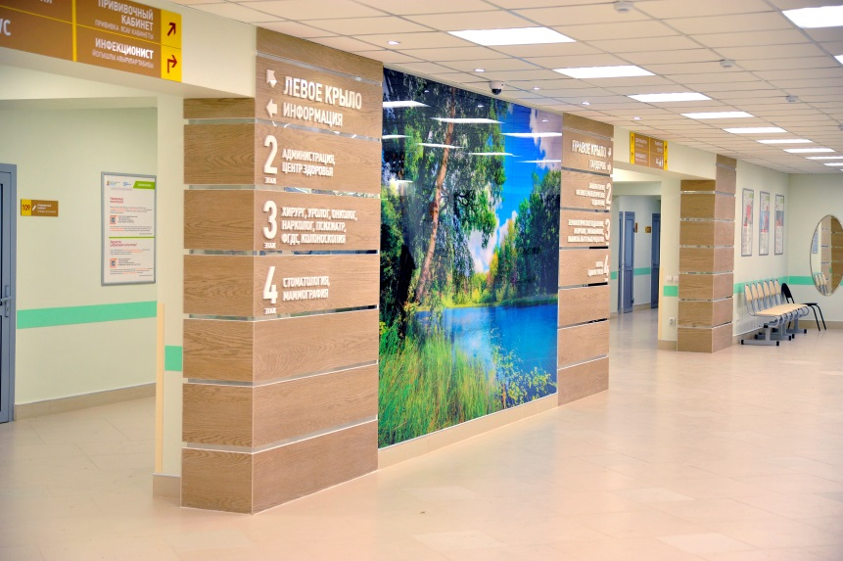
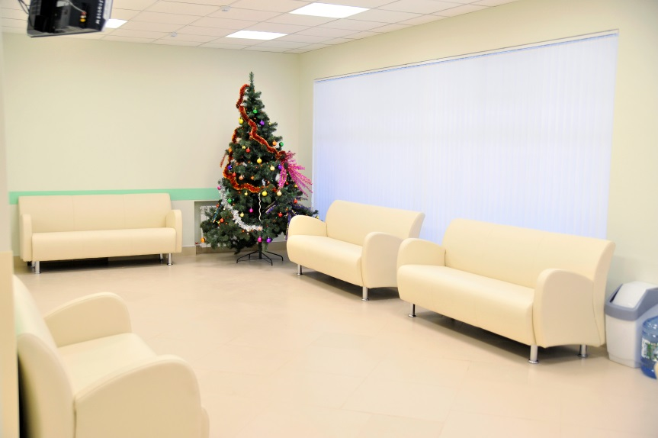
Ремонтные работы по дизайнерскому проекту для применения поликлиниками Республики Татарстан
Выделено 5 млн. 631 тыс рублей:
4 млн. 400 тыс рублей на ремонтные работы
1 млн рублей на мебель, навигацию, орг-технику
231 тыс рублей на мед. оборудование

Slide 21
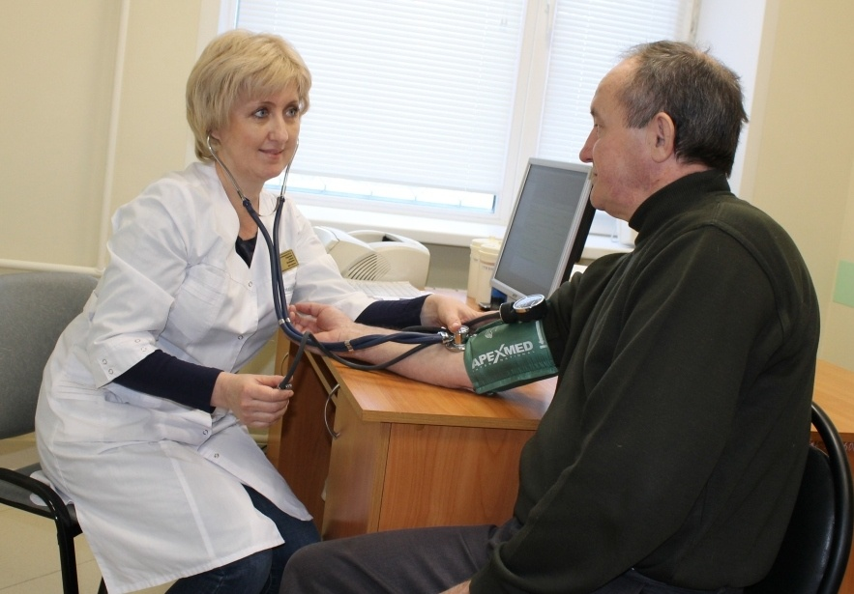
Принцип дружелюбной поликлиники –
вежливость, внимательность, открытость и дружелюбие

Slide 22
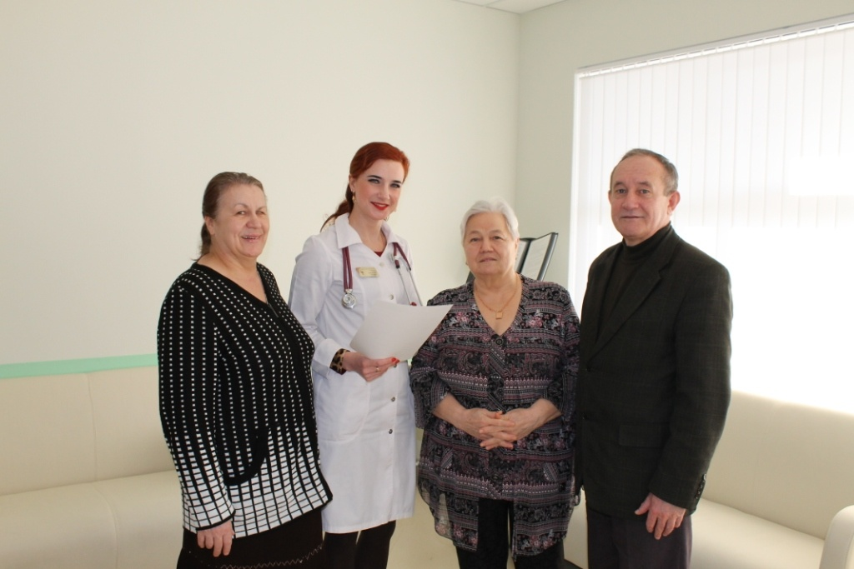
Наш девиз: Если Пациент не обращается к Вам за помощью – инициатива должна исходить от Вас!

Slide 23
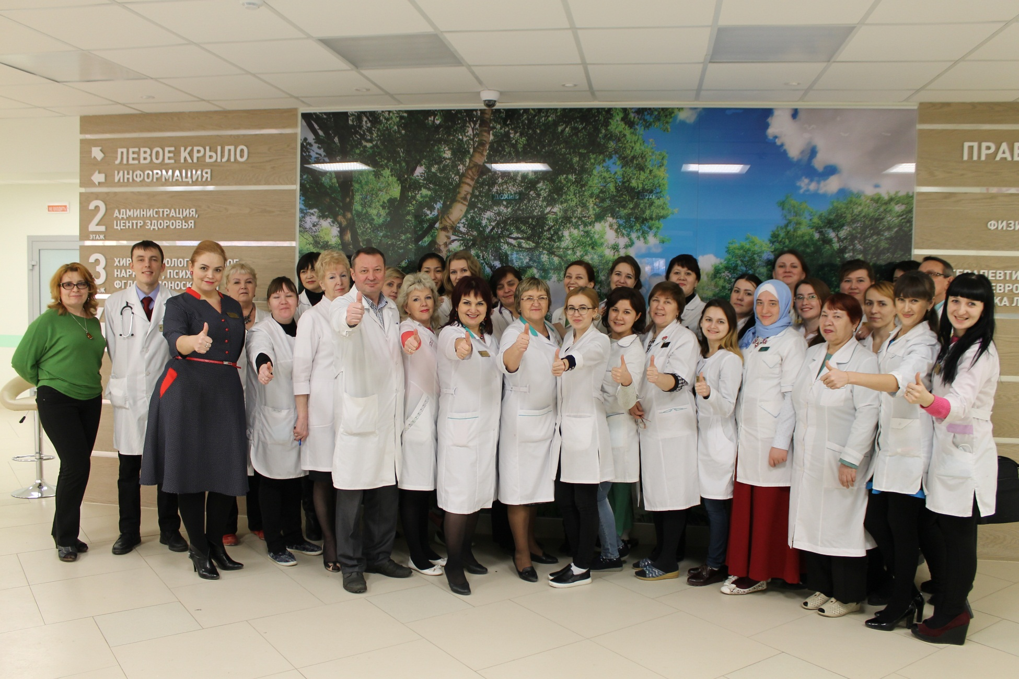
Наша дружелюбная команда

Slide 24
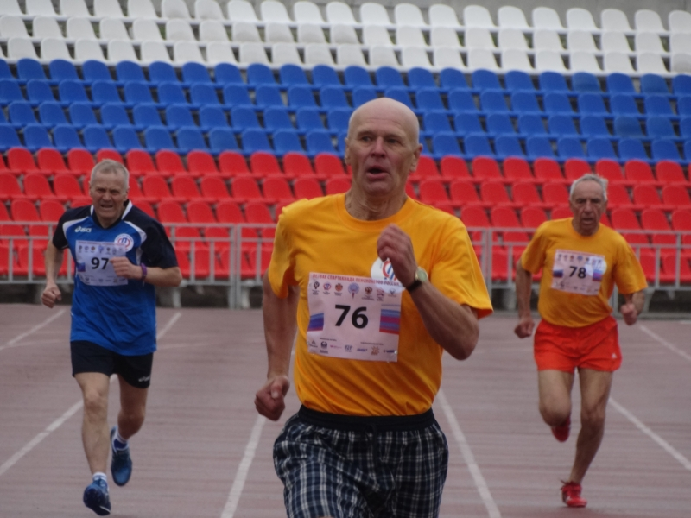
“Яшьлек килә дә китә, картлык килә дә кала”
Шәүкәт Галиев

Slide 25
Благодарю
За Внимание!
Сайт: http://pol18.ru/
e-mail: pol18.kzn@tatar.ru

